Slide 1
Мышление и интеллект
1. Мышление, его виды и формы.
2. Мыслительные операции.
3. Интеллект.
Магистрант Мокшев Д.П.
Методист Сидоров С.В.

Slide 2
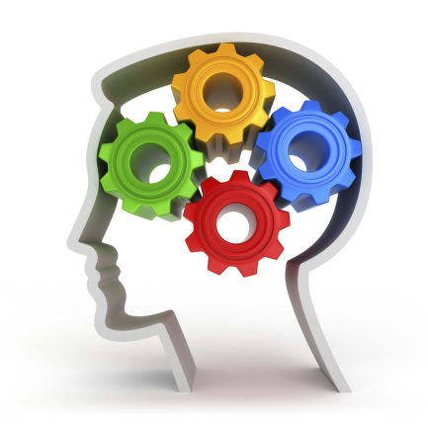
1. Мышление, его виды и формы
Мышление – процесс познания окружающего реального мира, основу которого составляет образование и непрерывное пополнение запаса понятий, представлений.
Включает в себя вывод новых суждений (осуществление умозаключений).

Slide 3
Мышление позволяет получить знание о таких объектах, свойствах и зависимостях окружающего мира, которые не могут быть непосредственно восприняты.
Формы и законы мышления изучает логика, а психофизиологические механизмы – психология и физиология.

Slide 4
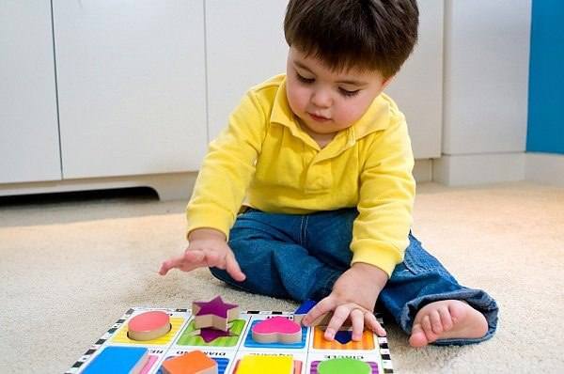
Виды мышления
Наглядно-действенное мышление опирается на непосредственное восприятие предметов в процессе действий с ними.
Задача решается с помощью реального, физического преобразования ситуации, опробования свойств объектов.
Результат – новое знание о предмете и способах действия с ними.

Slide 5
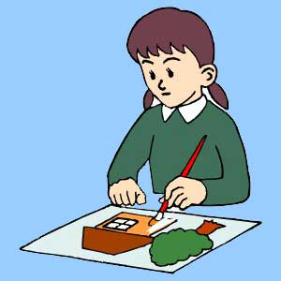
Виды мышления
Образное мышление опирается на образы предметов без их непосредственного восприятия.
Наиболее полно воссоздается многообразие характеристик предмета, т.к. в образе может быть зафиксировано одновременно видение предмета с нескольких точек зрения.
Результат – новое знание в виде чувственных образов.

Slide 6
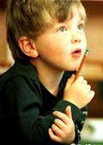
Виды мышления
Словесно-логическое мышление осуществляется при помощи логических операций с понятиями.
Функционирует на базе языковых средств.
В словесно-логическом мышлении используются понятия, логические конструкции.
Результат – различные виды обобщений.

Slide 7
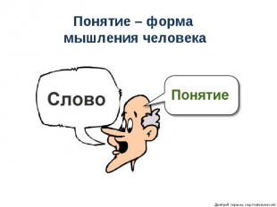
Формы мышления
Понятие – это выраженная в слове мысль об общих и существенных признаках предметов и явлений действительности.

Slide 8
Содержание и объём понятия
Содержание понятия – совокупность существенных признаков класса предметов, подпадающих под это понятие.
Например, признаки в понятии «ромб»:
родовой — «быть параллелограммом»
специфический (видовой) — «иметь равные стороны».

Slide 9
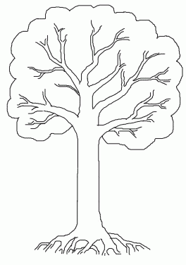



Содержание и объём понятия
Объём понятия – совокупность предметов (или классов предметов), подпадающих под это понятие.
Например, объём понятия «дерево» – множество всех деревьев и их разновидностей, реально существующих, существовавших и воображаемых.
Чем больше содержание, тем меньше объём понятия.
Т.е. чем больше признаков входит в понятие, тем меньше предметов это понятие охватывает (и наоборот).

Slide 10
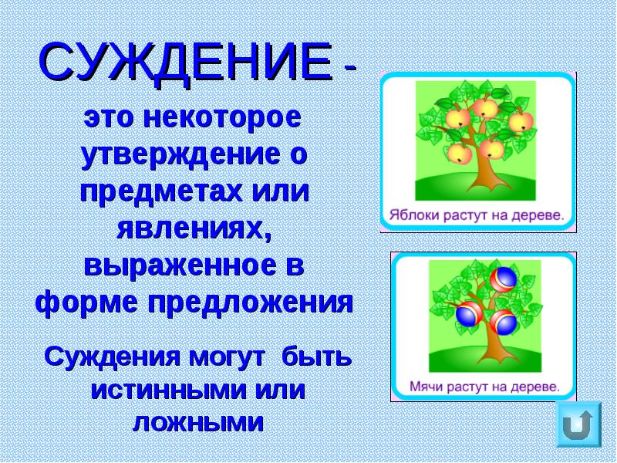
Формы мышления
Суждение – это форма мышления, в которой высказывается утверждение или отрицание тех или иных связей и отношений между предметами, явлениями и событиями.
Суждение связывает между собой понятия.

Slide 11
Структура суждения
Суждение 1. Каждая селёдка – рыба.
Суждение 2. Не каждая рыба – селёдка.
Термин
Термин
Связка
S
Субъект
(понятие о предмете суждения)
P
Предикат
(понятие о признаке суждения)
Кванторы
(выражают количество, уточняют термины): «все», «каждый», «всякий», «только», «ни один» и т. д.

Slide 12
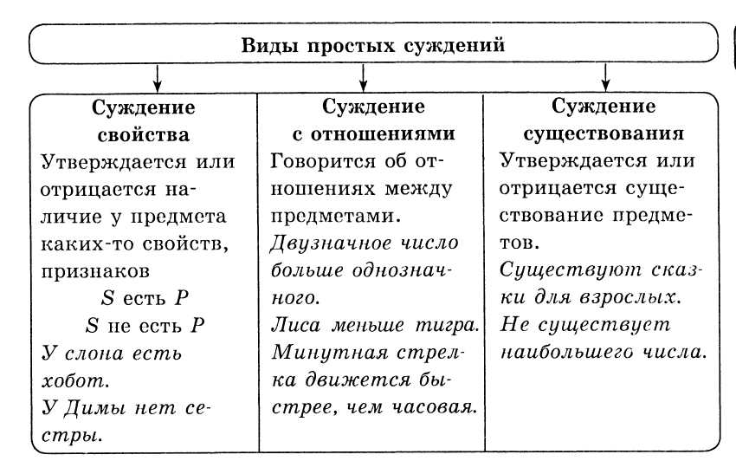

Slide 13
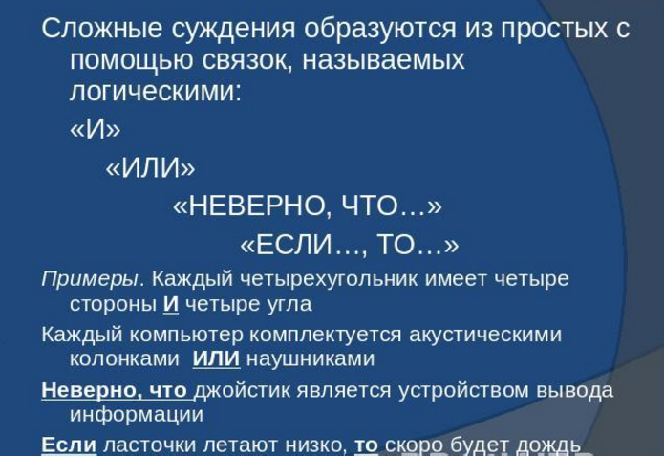

Slide 14
Формы мышления
Умозаключение – определенный вывод на основе нескольких суждений.
Индуктивные умозаключения
Способ рассуждения: от частного к общему
Дедуктивные умозаключения
Способ рассуждения: от общего к частному
Пример.
Железо - твердое тело. Медь - твердое тело. Золото - твердое тело.
Железо, медь, золото - металлы.
Следовательно, все металлы - твердые тела.
Пример.
Если на улице дождь, то на улице лужи.
На улице дождь.
Следовательно, на улице лужи.
Какое умозаключение более достоверно?

Slide 15
2. Мыслительные операции
Мыслительные операции – это умственные действия по преобразованию объектов (психических состояний, мыслей, идей образов и др.), представленных в форме понятий.

Slide 16
Виды мыслительных операций
Анализ – мысленное расчленение целого на части, выделение отдельных признаков, сторон целого.
Синтез – мысленное объединение отдельных элементов в целое, нахождение существенных связей и отношений.

Slide 17
Виды мыслительных операций
Сравнение – установление сходства и различия объектов.
Обобщение – объединение объектов по их существенным признакам и свойствам.

Slide 18
Виды мыслительных операций
Абстрагирование – выделение одних предметов или свойств и отвлечение от других.
Абстрагирование широко используется человеком при образовании и усвоении новых понятий, т.к. в понятиях отражены только существенные, общие для целого класса предметов признаки.

Slide 19
3. Интеллект
Интеллект – способность человека адаптироваться к окружающей среде (разумно мыслить, действовать, справляться с обстоятельствами).
Интеллект – общий фактор умственной энергии (Чарльз Эдвард Спирмен).
Интеллект – скорость переработки информации центральной нервной системой (умственный темп) (Ганс Юрген Айзенк).

Slide 20
На интеллект влияют врожденные способности и аномалии.
Интеллект развивается при контактах человека со средой, в которой он живёт. Например, чем меньше общение с взрослыми, тем ниже интеллект ребенка.

Slide 21
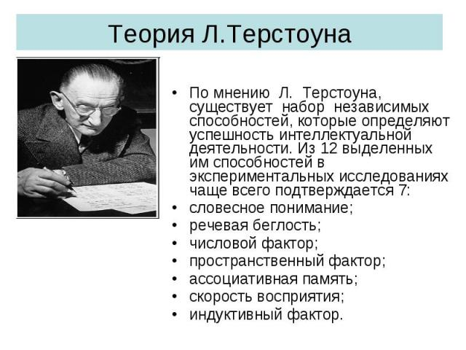

Slide 22
Виды интеллекта (по Дэвиду Векслеру)
Невербальный интеллект (природный).
Опирается на образы и представления.
Связан с развитием мыслительной деятельности наглядно-действенного типа.
Вербальный интеллект (приобретенный).
Опирается на слово, формируется в процессе развития речи.
Связан с развитием словесно-логического типа мышления.
Встречается приблизительно у 5% людей (этот показатель зависит от среды проживания: в больших городах до 15%, а в малых городах и посёлках – 2-3%).

Slide 23

Оценка интеллекта
IQ («ай кью») – англ. intelligence quotient – количественная оценка уровня интеллекта человека.
Измеряется тестом Стенфорда-Бине, шкалой Векслера
Оценивается в баллах от 0 до 200.
Среднее значение 100 баллов – норма, которой соответствует около 70% людей

Slide 24
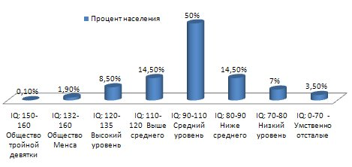
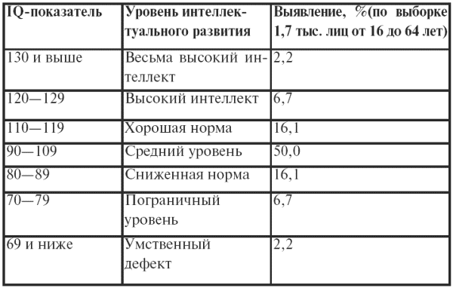
Статистика IQ
В среднем
в мире
В результатах одного из исследований

Slide 25
Недостаток интеллекта – слабоумие (умственная отсталость):
врожденная – олигофрения;
приобретенная – деменция.
Степени слабоумия:
IQ= 0…35 – выраженная умственная отсталость;
IQ= 35…50 – умственная отсталость средней тяжести;
IQ= 50…70 – легкая умственная отсталость.

